Slide 1
Novo MSI6
Potências de expoente natural
Divisão de potências

Slide 2


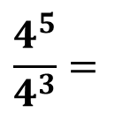





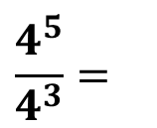




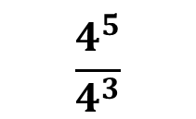









Divisão de Potências. Regras Operatórias
Divisão de potências com a mesma base
Recorrendo à definição de potência de expoente natural, calcula
$$\frac{4^{5}}{4^{3}}$$
Para isso, completa:
$$\frac{4^{5}}{4^{3}}=$$
$$4$$
$$4$$
$$4$$
$$4$$
$$4$$
$$2$$
$$\frac{ × × × × }{ × ×}$$
$$= × =$$
$$4$$
$$4$$
$$4$$
$$4$$
$$4$$
$$4$$
Então:
$$\frac{4^{5}}{4^{3}}=$$
$$2$$
$$5$$
$$3$$
$$4^{ − }=$$
$$4$$
Novo MSI6

Slide 3

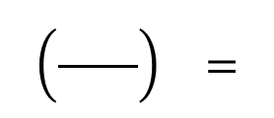


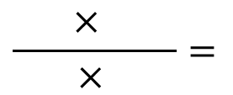




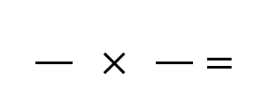

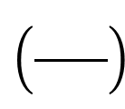





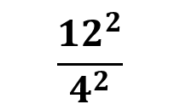



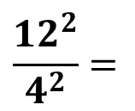

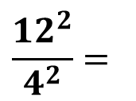




Divisão de Potências. Regras Operatórias
Divisão de potências com o mesmo expoente
Recorrendo à definição de potência de expoente natural, calcula
$$\frac{{12}^{2}}{4^{2}}$$
Para isso, completa:
$$\frac{{12}^{2}}{4^{2}}=$$
$$\frac{}{} × \frac{}{}=$$
$$2$$
$$2$$
$$\frac{ × }{ × }=$$
$${\left(\frac{ }{ }\right)}^{}=$$
$$12$$
$$12$$
$$12$$
$$12$$
$$12$$
$$3$$
$$4$$
$$4$$
$$4$$
$$4$$
$$4$$
Então:
$$\frac{{12}^{2}}{4^{2}}=$$
$$12$$
$$2$$
$$2$$
$$=$$
$$3$$
$$4$$
Novo MSI6

Slide 4

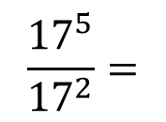

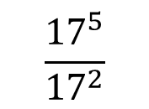
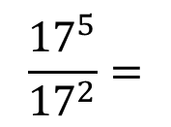

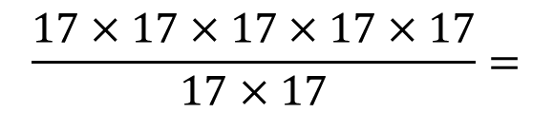
Divisão de Potências. Regras Operatórias
Quociente de potências com a mesma base
$$\frac{{17}^{5}}{{17}^{2}}$$
Ao calcularmos podemos verificar que:
$$\frac{{17}^{5}}{{17}^{2}}=$$
$$\frac{17×17×17×17×17}{17×17}=$$
$${17}^{3}$$
Isto é,
$$\frac{{17}^{5}}{{17}^{2}}=$$
$${17}^{5−2}=$$
$${17}^{3}$$
Novo MSI6

Slide 5


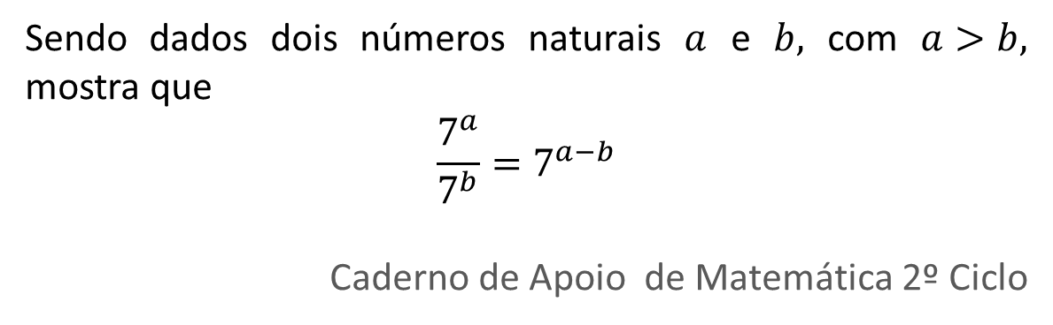

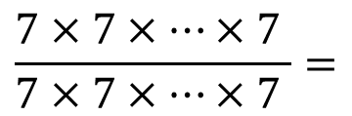

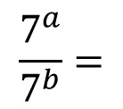


Divisão de Potências. Regras Operatórias
Sendo dados dois números naturais $a$ e $b,$ com $a>b,$ mostra que
$$\frac{7^{a}}{7^{b}}=7^{a−b}$$
Caderno de Apoio de Matemática 2º Ciclo
Resolução:
$a$ fatores
$$\frac{7^{a}}{7^{b}}=$$
$$\frac{7×7×…×7 }{7×7×…×7 }=$$
$$7×7×…×7=$$
$$7^{a−b}$$
$\left(a−b\right)$ fatores
$b$ fatores
Novo MSI6

Slide 6

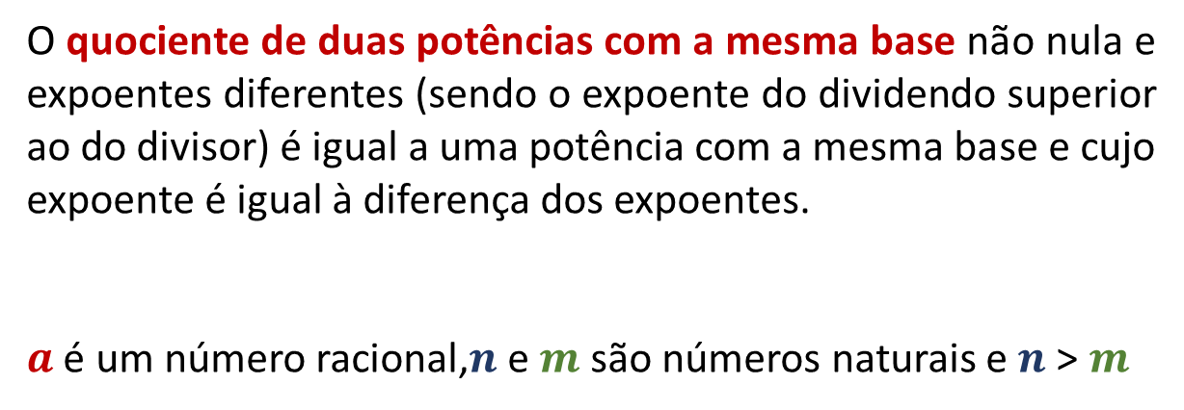

Divisão de Potências. Regras Operatórias
Quociente de potências com a mesma base
O quociente de duas potências com a mesma base não nula e expoentes diferentes (sendo o expoente do dividendo superior ao do divisor) é igual a uma potência com a mesma base e cujo expoente é igual à diferença dos expoentes.
$a$ é um número racional,$n$ e $m$ são números naturais e $n$> $m$
$$a^{n}:a^{m}=a^{n−m},$$
Novo MSI6

Slide 7
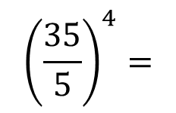
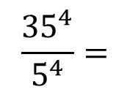
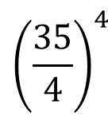
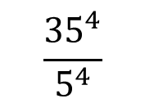
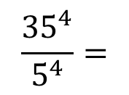
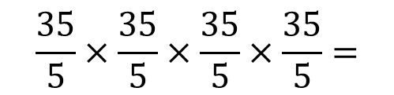
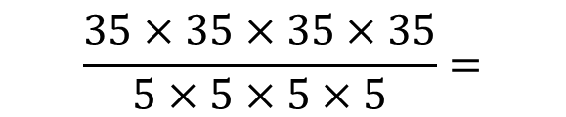

Divisão de Potências. Regras Operatórias
Quociente de potências com o mesmo expoente
$$\frac{{35}^{4}}{5^{4}}$$
Ao calcularmos concluímos que
$$\frac{{35}^{4}}{5^{4}}=$$
$${\left(\frac{35}{4}\right)}^{4}$$
$$\frac{35×35×35×35}{5×5×5×5}=$$
$$\frac{35}{5}×\frac{35}{5}×\frac{35}{5}×\frac{35}{5}=$$
Ou seja,
$$\frac{{35}^{4}}{5^{4}}=$$
$${\left(\frac{35}{5}\right)}^{4}=$$
$$7^{4}$$
Novo MSI6

Slide 8
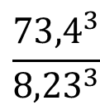
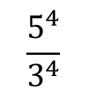
Divisão de Potências. Regras Operatórias
Utilizando a definição de potência escreve os quocientes seguintes na forma de potência.
1. 2.
Adaptado do Caderno de Apoio de Matemática do 2º Ciclo
$$\frac{5^{4}}{3^{4}}$$
$$\frac{{73,4}^{3}}{{8,23}^{3}}$$
Novo MSI6

Slide 9
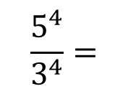
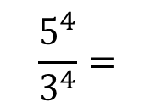
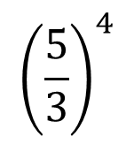
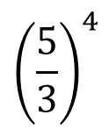
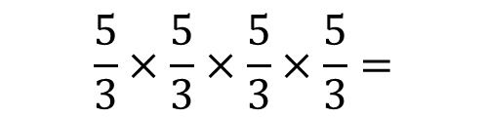
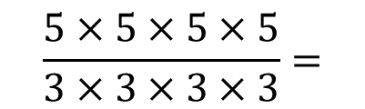
Divisão de Potências. Regras Operatórias
Resolução:
$$\frac{5^{4}}{3^{4}}=$$
$${\left(\frac{5}{3}\right)}^{4}$$
1.
$$\frac{5^{4}}{3^{4}}=$$
$$\frac{5×5×5×5}{3×3×3×3}=$$
$${\left(\frac{5}{3}\right)}^{4}$$
$$\frac{5}{3}×\frac{5}{3}×\frac{5}{3}×\frac{5}{3}=$$
Novo MSI6

Slide 10
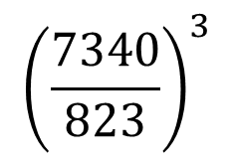
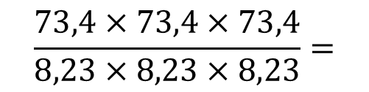
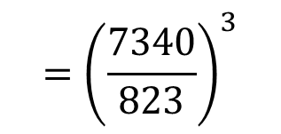
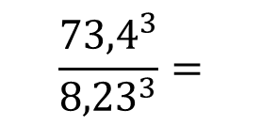
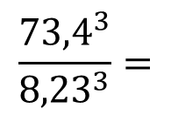
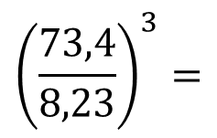
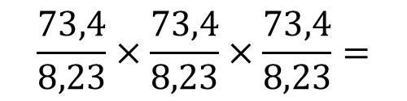
Divisão de Potências. Regras Operatórias
Resolução:
$$\frac{{73,4}^{3}}{{8,23}^{3}}=$$
$${\left(\frac{7340}{823}\right)}^{3}$$
2.
$$\frac{{73,4}^{3}}{{8,23}^{3}}=$$
$$\frac{73,4×73,4×73,4}{8,23×8,23×8,23}=$$
$$\frac{73,4}{8,23}×\frac{73,4}{8,23}×\frac{73,4}{8,23}=$$
$${\left(\frac{73,4}{8,23}\right)}^{3}=$$
$${=\left(\frac{7340}{823}\right)}^{3}$$
Novo MSI6

Slide 11

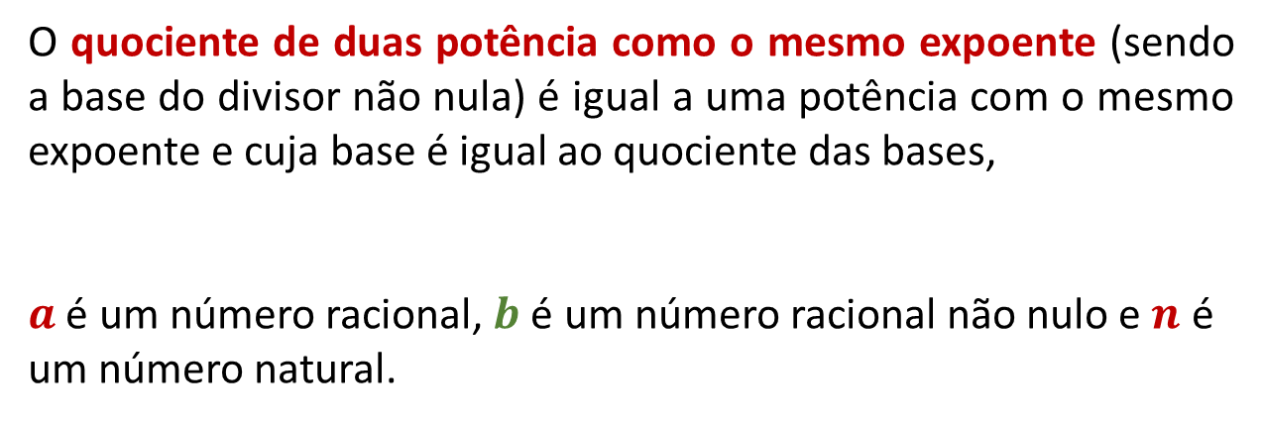
Divisão de Potências. Regras Operatórias
Quociente de potências com o mesmo expoente
O quociente de duas potência como o mesmo expoente (sendo a base do divisor não nula) é igual a uma potência com o mesmo expoente e cuja base é igual ao quociente das bases,
$a$ é um número racional, $b$ é um número racional não nulo e $n$ é um número natural.
$$a^{n}:b^{n}={\left(a:b\right)}^{n},$$
Novo MSI6

Slide 12

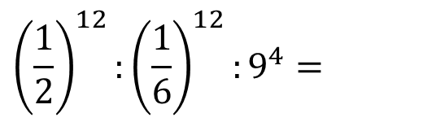

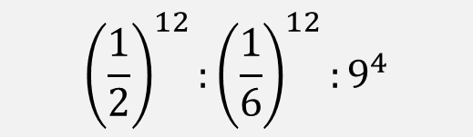
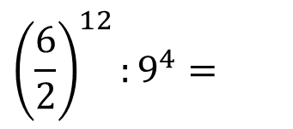
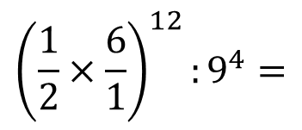
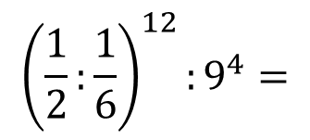

Divisão de Potências. Regras Operatórias
EXEMPLO:
Calcula
$${\left(\frac{1}{2}\right)}^{12}:{\left(\frac{1}{6}\right)}^{12}:9^{4}$$
e escreve o resultado sob a forma de potência.
Resolução:
$${\left(\frac{1}{2}\right)}^{12}:{\left(\frac{1}{6}\right)}^{12}:9^{4}=$$
$${\left(\frac{1}{2}:\frac{1}{6}\right)}^{12}:9^{4}=$$
$${\left(\frac{1}{2}×\frac{6}{1}\right)}^{12}:9^{4}=$$
$${\left(\frac{6}{2}\right)}^{12}:9^{4}=$$
$${=3}^{12}:{\left(3^{2}\right)}^{4}=$$
$$3^{12}:3^{8}=$$
$$3^{4}$$
Novo MSI6

Slide 13
Divisão de Potências. Regras Operatórias
Para multiplicar ou dividir potências com bases e expoentes diferentes, ou para efetuar adições e subtrações com potências não há regras.
Calcula-se o valor de cada potência e, em seguida, efetuam-se as operações indicadas.
Novo MSI6

